Slide 1
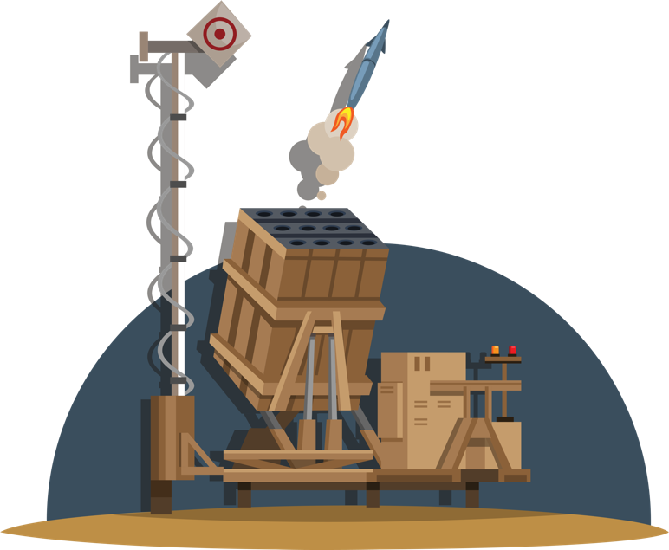
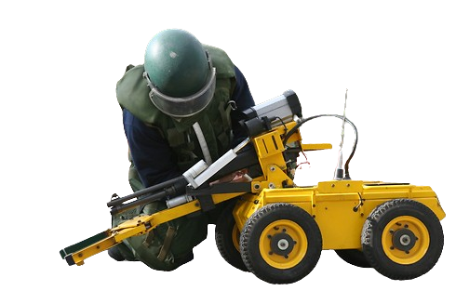
التّصرّف الآمن مع ذخائر غير مُنفجرة، وبقايا اعتراض، وأجسام مشبوهة ضمن نشاطات المُؤسّسة التّعليميّة
نقاط إرشاديّة لإحاطة الطّاقم والطّلّاب – ديسمبر 2025

Slide 2
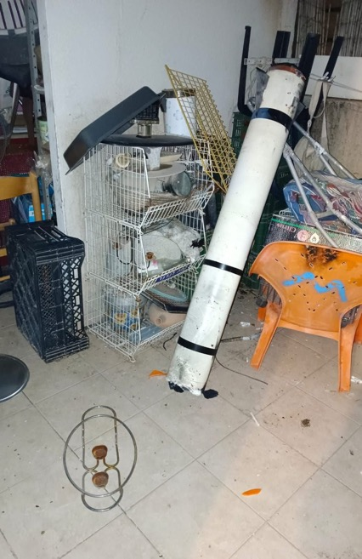
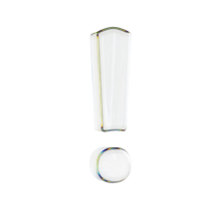
جسم مشبوه – تعريف
في السّنوات الأخيرة، تعرّضت مساحات واسعة في أنحاء دولة إسرائيل لنشاط عمليّاتي مُتزايد.
ونتيجة لذلك، قد تتواجد في الحيّز العام وفي مسارات الرّحلات:
شظايا اعتراض – أجزاء صواريخ أو قذائف أُطلقت نحو الحيّز الإسرائيليّ وسقطت على الأرض بعد اعتراضها في الجوّ.
أسلحة – مُسدّسات، بنادق ووسائل قتاليّة أخرى تمّ إخفاؤها أو تركها في المكان.
ذخائر غير مُنفجرة – ذخيرة أو أجزاء ذخيرة أُطلقت وسقطت أو تُركت في الميدان.
جميع هذهّ العناصر تُعدّ «جسمًا مشبوهًا» وقد تكون قاتلة.
لذلك، من الضّروريّ التّعرّف على المخاطر وطُرُق التّصرّف الصّحيحة.

Slide 3
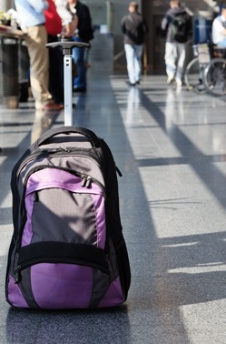
"جسم مشبوه" – تعريف
يُعرّف بأنّهُ جسم قد يحتوي على مواد مُنفجرة أو وسائل تفجير.
ويُوجد في مكان لا يتناسب مع البيئة المُحيطة بهِ، دون انتماء أو مالك واضح.
من المُهمّ فَهْم أنّ الجسم المشبوه لا يبدو بالضّرورة خطيرًا أو مُريبًا.
الميزة الأساسيّة هي عدم التّناسب مع المكان وغياب الانتماء الواضح.

Slide 4
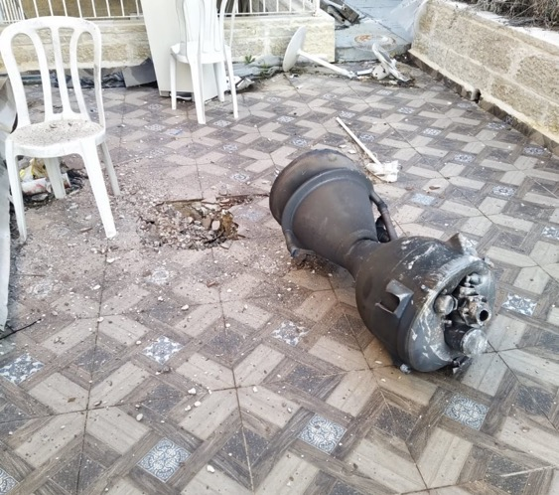
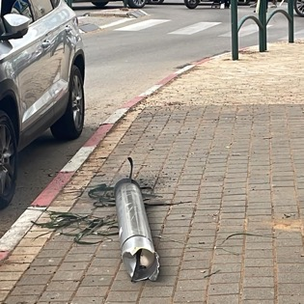
الذّخائر غير المُنفجرة وشظايا
في الميدان يُمكن العثور على أنواع مُختلفة تشمل:
أجزاء معدنيّة بألوان مُختلفة، مُكوّنات إلكترونيّة، أسلاك بارزة، أشكال هندسيّة غير طبيعيّة للبيئة.
من المُهمّ التّوضيح: أنّ المظهر الخارجيّ لا يدلّ بالضّرورة على مُستوى الخطر، حيثُ يبدو جسمًا بسيطًا أو غير مؤذٍ لكن قد يكون شديد الخطورة.

Slide 5
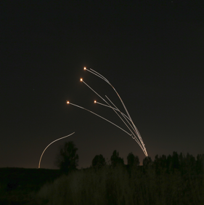
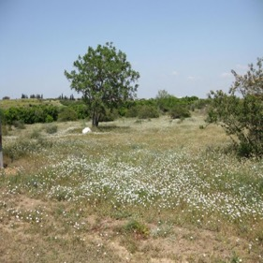
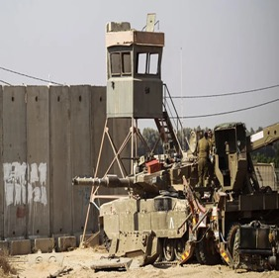
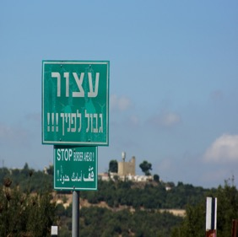
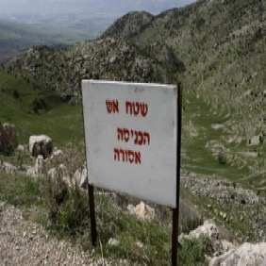
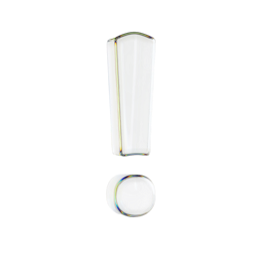
مناطق الخطر
يزداد خطر وجود الذّخائر غير المُنفجرة وشظايا الاعتراض بشكل خاصّ في:
مناطق حدثت فيها عمليّات اعتراض صواريخ
)في جميع أنحاء البلاد(
مناطق مفتوحة تعرّضت لإطلاق نار أو نشاط عسكريّ
(خصوصًا مناطق تجمّع ونشاطات الجيش)
مناطق قريبة من مُنشآت عسكريّة
المناطق الحدوديّة وخطّ التّماس
مناطق إطلاق النّار
من المهمّ التّأكيد على أنّ الذّخيرة / وسائل القتال / بقايا الاعتراض قد تتواجد في أيّ مكان، بما في ذلك المناطق الحضريّة، ساحات المدارس وحدائق الألعاب، وذلك نتيجة نشاطات حربيّة أو قوميّة أو إجراميّة.

Slide 6

إجراءات التّصرّف عند العثور على "جسم مشبوه"
عند التّعرّف على جسم لا ينتمي إلى البيئة أو يثير الشّكّ، يجب العمل وِفْق المبادئ التّالية:
يُمنع لمس الجسم أو تحريكه أو هزّه تحت أيّ ظرف.
عدم اللّمس إطلاقًا
يجب الابتعاد فورًا لمسافة لا تقلّ عن 100 متر عن الجسم.
في منطقة مفتوحة، الخروج من خطّ الرّؤية المُباشر والاحتماء خلف الصّخور أو التّجمّعات التّرابيّة.
الحفاظ على مسافة
يجب تحذير وإبعاد أشخاص آخرين عن المنطقة، بما في ذلك المارّة أو مجموعات مُتجوّلين/ رحّالة آخرين.
إبعاد الآخرين
تحديد الموقع على الخريطة / التّصوير من مسافة بعيدة
يُمنع الاقتراب من أجل وضع علامة على الجسم.
يجب الإبلاغ فورًا للشّرطة (100) وللجهة المسؤولة في الموقع.
الإبلاغ الفوريّ

Slide 7
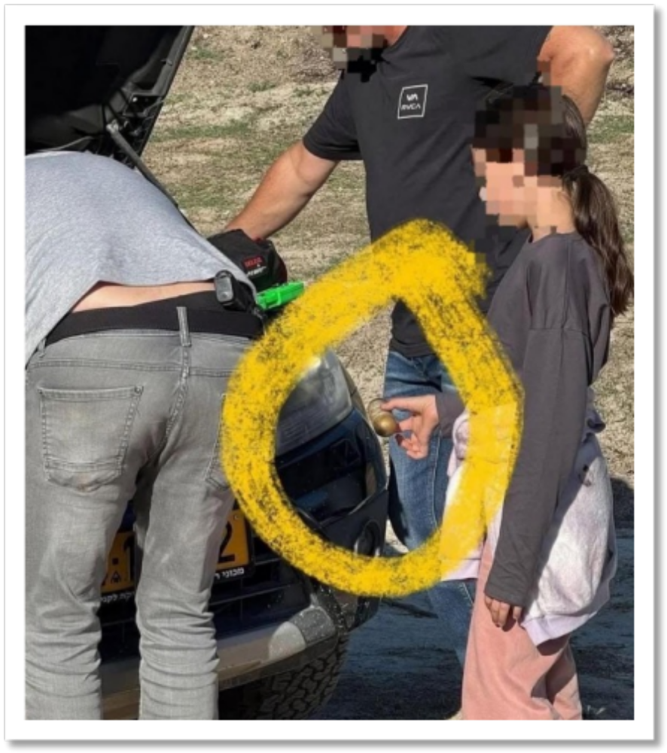
حدث راية
خلال رحلة خاصّة بالقُرب من منطقة إطلاق نار نشطة، قامت طفلة برفع ذخيرة حيّة لمدفع رشّاش قاذف قنابل، فانفجر الجسم بعد أن أُلقي، وأصابت الشّظايا المركبات.
ولحُسن الحظّ، لم تقع إصابات بشريّة.
تَبرز هذهِ الحالة أهمّيّة الامتناع التّامّ عن لمس الأجسام المشبوهة.

Slide 8

مناطق الخطر أثناء الرّحلات
إذا صادفتم جسمًا مشبوهًا أو بقايا اعتراض، يجب تحديد الموقع ليس فقط على الخريطة، بل أيضًا بوضع علامة واضحة في المكان نفسِهِ تُحذِّر من وجود جسم مشبوه، إلى حين إخلائِهِ من قِبَل الجهات الأمنيّة.
يجب إجراء جولة استكشافيّة مُسبقة في موقع الرّحلة للتّأكّد من عدم وجود بقايا اعتراض أو ذخائر غير مُنفجرة.
يجب دائمًا التّحلّي بالوعي من المخاطر

Slide 9

الخُلاصة
التّعامل مع خطر الذّخائر غير المُنفجرة وبقايا الاعتراض يتطلّب يقظة دائمة وحذرًا شديدًا.
القاعدة الأساسيّة هي: السّلامة قبل كُلّ شيء؛ فكُلّ جسم يُعثر عليه دون سياق لبيئتِهِ أو دون تحديد واضح لمصدرِهِ يُعدّ مشبوهًا وخطيرًا حتّى يُثبت العكس من قِبَل جهة مُختصّة.
لا داعٍ لتحمّل مخاطر غير ضروريّة!

